Slide 1
Knock out, knock down, knock in
Génmanipulációs technológiák

Slide 2
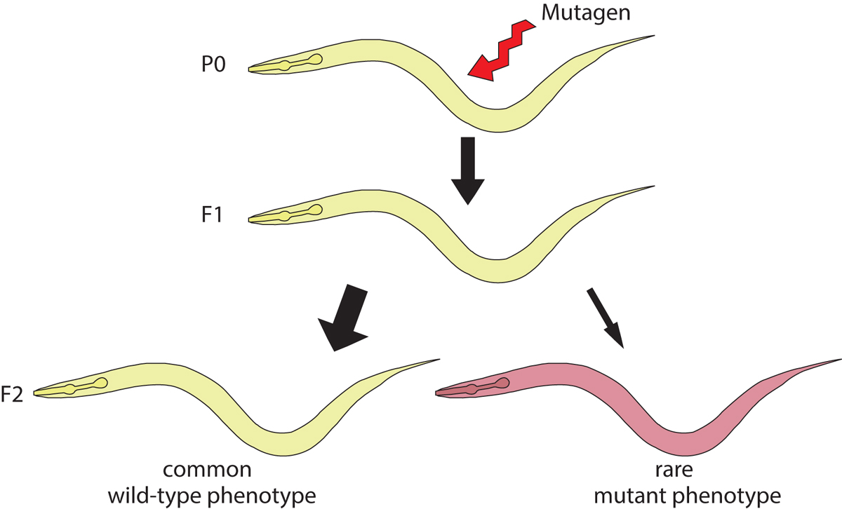
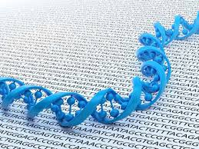
A klasszikus mutagenezis nehézségei (forward genetics):
munkaigényes
paralóg géncsaládok (funkcionális redundancia) – számos gén funkciója „láthatatlan” maradt
Genomika – szekvencia információból kiinduló allél előállítás és RNS interferencia (reverse genetics)
1995-től

Slide 3
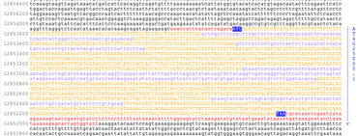


Slide 4
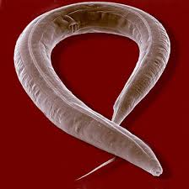
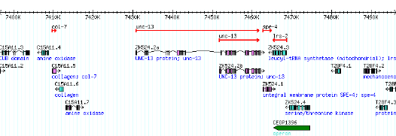
C. elegans Gene Knockout Consortium
Konckout
Minden génre deléciós mutáns allél
PCR alapú
-mutagenezis
-primerek segítségével „rövid” (deléciós) fragmentre szűrés – a PCR preferáltan a rövid fragmentet amplifikálja

Slide 5
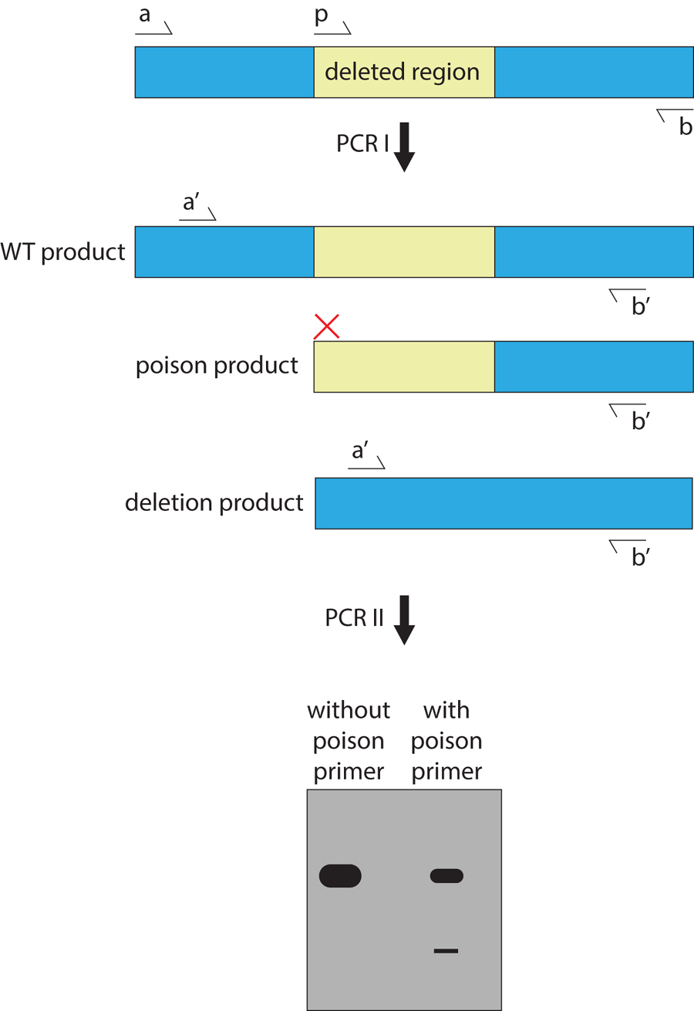
Random mutagenesis (EMS)
Irányított PCR szűrés deléciókra
Homozigóta mutánsok izolálása
Fenotípus elemzés

Slide 6
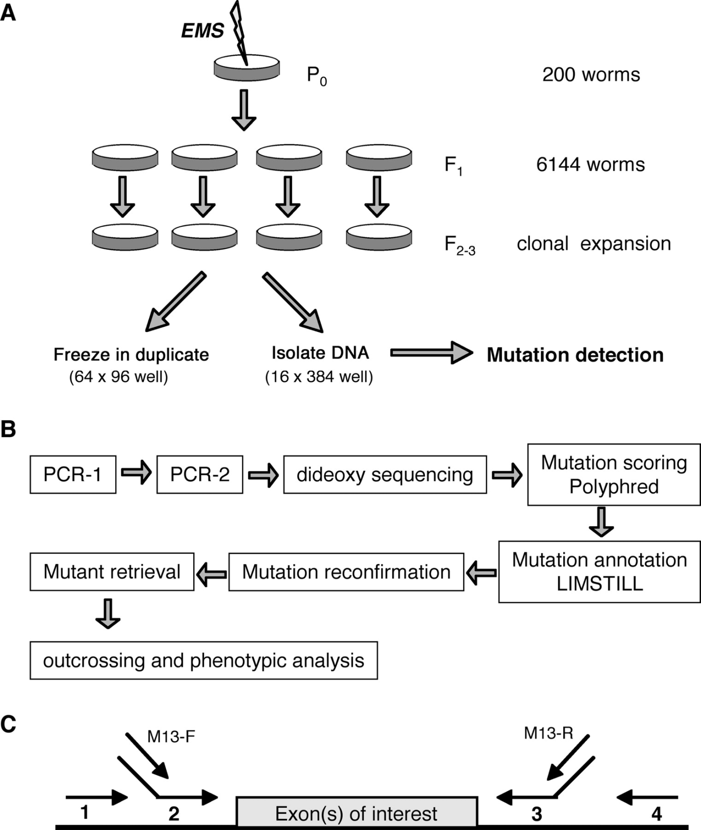
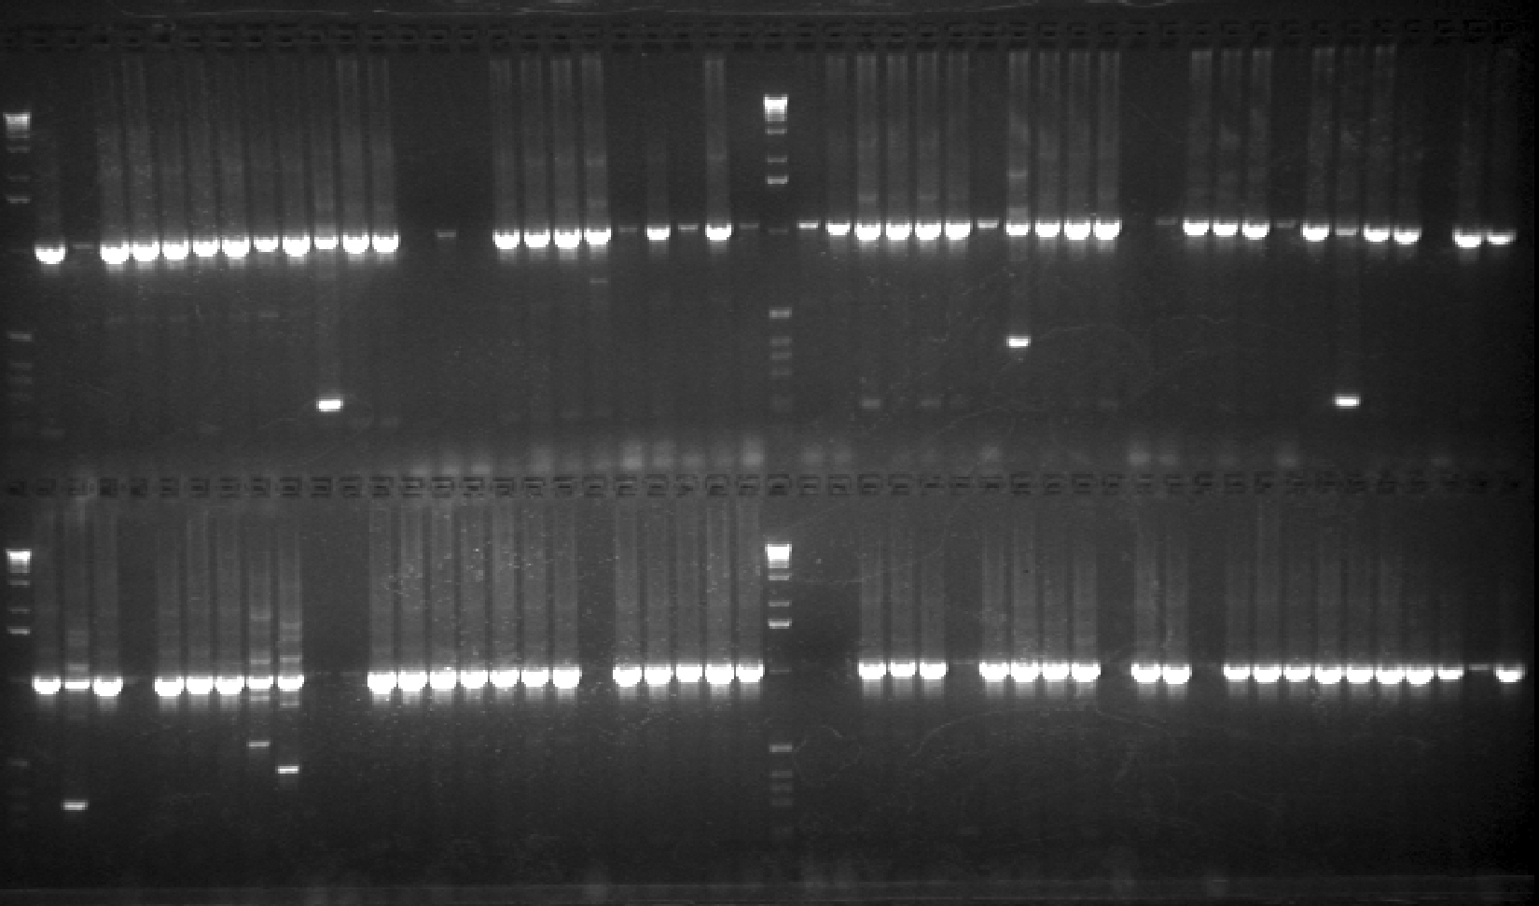

Slide 7
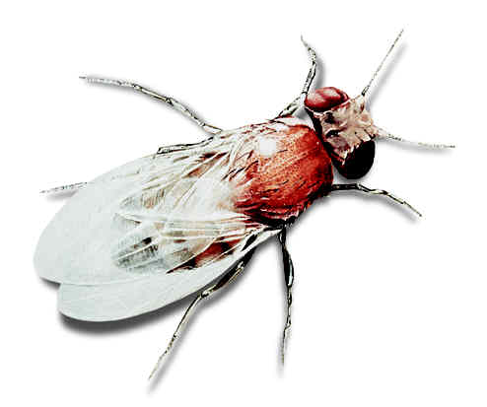
Drosophila mutagenezis: P elem
31 bp IR
31 bp IR
CATGATGAAATAACATAAGGTGGTCCCGTCG
CGACGGGACCACCTTATGTTATTTCATCATG
1
31
2877
2907
Genetika
11 bp IR
11 bp IR
ATTAACCCTTA
TAAGGGTTAAT
126
136
2763
2773
IR
ORF 0
ORF 1
ORF 2
ORF 3
IR
1
85
442
501
1168
1222
1947
2138
2706
2907
Intron 1
Intron 2
Intron 3

Slide 8
Inszerció előállítása P elem mobilizációval
transzpozáz
P elem
vizsgált gén
szomszédos gén
PCR primer: szekvenálás

Slide 9
Deléció előállítása P elem remobilizációval
transzpozáz
P elem
vizsgált gén
szomszédos gén
deléció

Slide 10
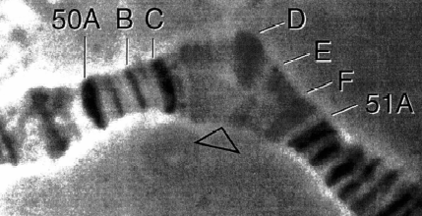
Deléciós mutánsok azonosítása
Fenotípus alapján: létfontosságú génben történt deléció letalitást okoz
PCR-rel: megfelelő primerekkel a kapott deléció mérete meghatározható
PCR primer
vad típus
mutáns
P elem
vizsgált gén
deléció
PCR primer
loop a heterozigótában

Slide 11
Transzgénikus legyek előállítása P elem mikrionjektálással
A kívánt DNS szakasz vagy szakaszok P elem végek közé vannak helyezve egy plazmidban amit transzpozáz jelenlétében injektálnak M citotípusú pre-blasztoderma állapotban lévő embriókba.
EcoRI, KpnI, BamHI, XbaI, HpaI, XhoI, PstI
klónozó hely
bakteriális szekvencia
white
5’-vég
Hsp70
3’-vég
Transzpozáz forrás biztosítása:
- tisztított transzpozáz fehérje a plazmidhoz kötve
- „helper” plazmiddal történő együttes injektálás
- endogén transzpozáz forrást tartalmazó legyekbe történő injektálás

Slide 12
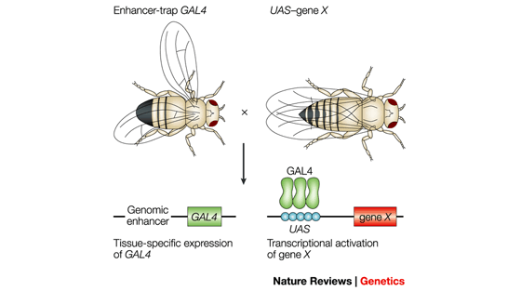
Gal4-UAS rendszer Drosophilában
Saját (endogén) promóter általában nem működik Drosophilában (C. elegans-ban viszont remekül): genomi környezet fontossága.

Slide 13
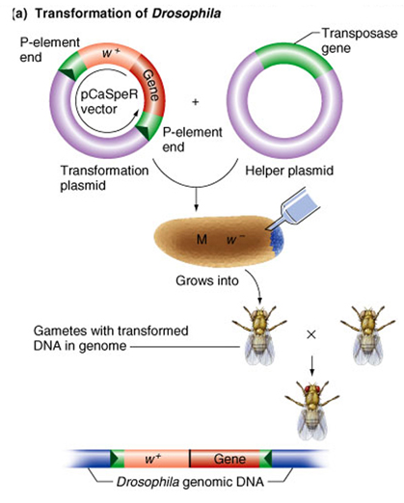
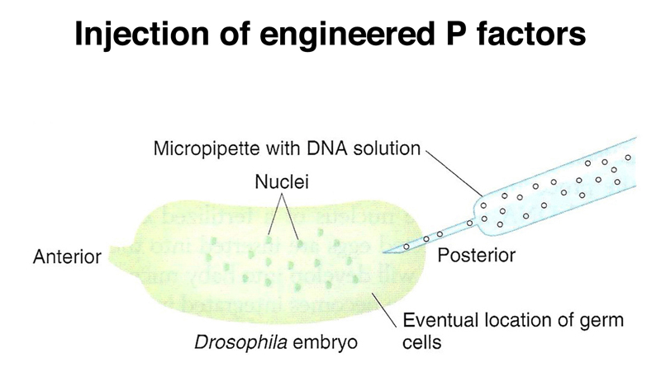
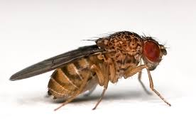
Transzformáció
Knockin
Drosophila érzőneuronok a lárvában, GFP reporter gén jelölés

Slide 14
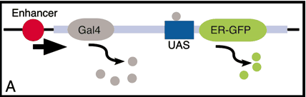
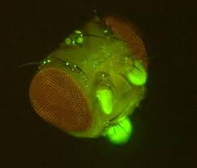
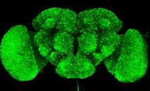
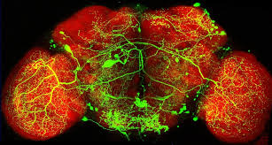
Drosophila agytörzs

Slide 15
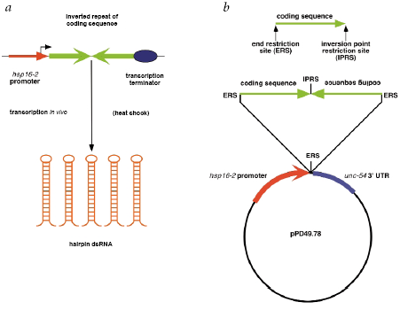
Knockdown: RNSi könyvtárak – C. elegans, Drosophila

Slide 16

RNSi könyvtárak - Drosophila
Eyeless RNSi

Slide 17
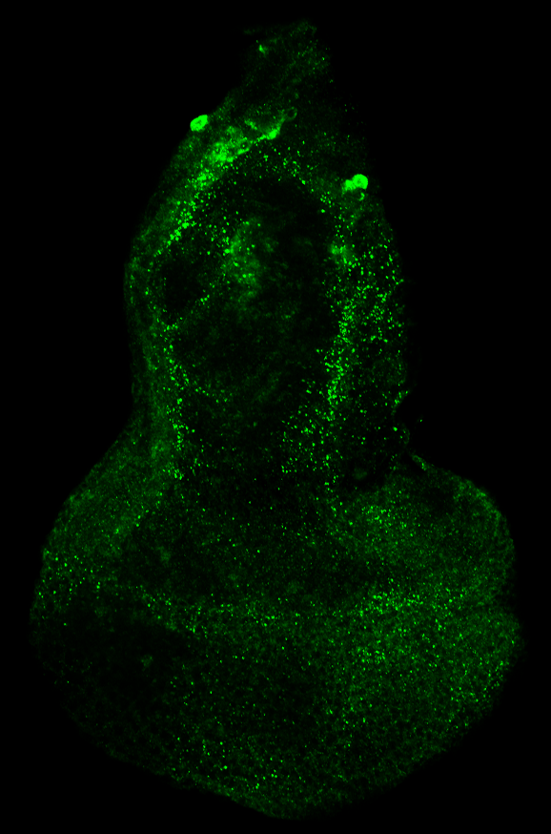
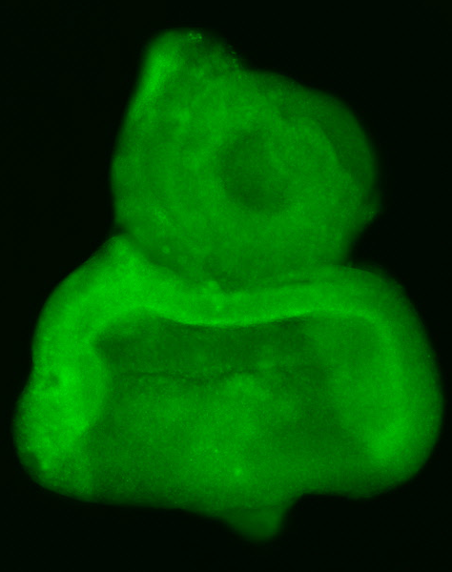
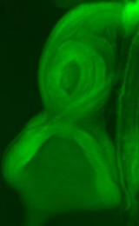
eGFP-Atg8a-A
5’UTR
eGFP
Atg8a-A coding region
3’UTR
BamHI
HpaI
XhoI
XbaI
Konfokális mikroszkópia
Szemdiszkusz
Anti-Atg5
58A
Anti-Atg8a
eGFP-Atg8a-A
Antitest festés
Fluoreszcens mikroszkópia

Slide 18
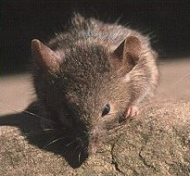
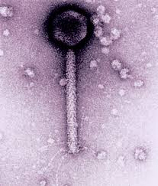
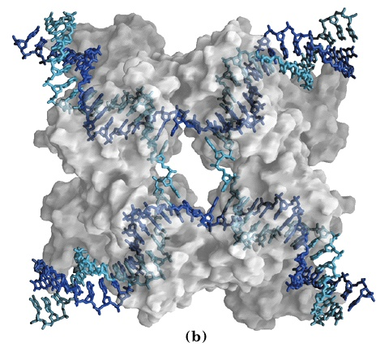
Mutagenezis egérben: Cre-loxP rendszer
A P1 fág homológ rekombinációs rendszerére alapul: (Cyclization of REcombination)
Mus musculus
palindrom spacer palindrom
Cre rekombináz

Slide 19
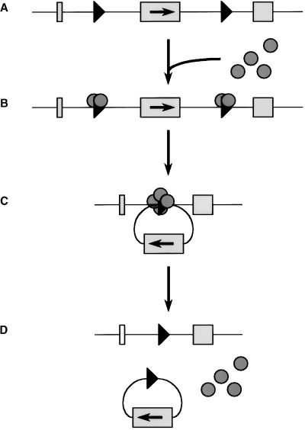
Cre-loxP rendszer
loxP
loxP
Cre rekombináz
deléció

Slide 20
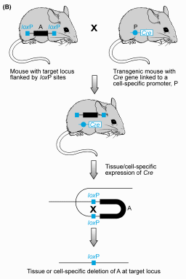
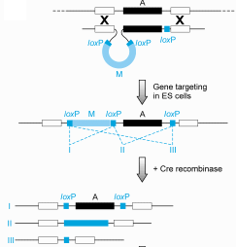
Cre-loxP rendszer: knockout egerek

Slide 21
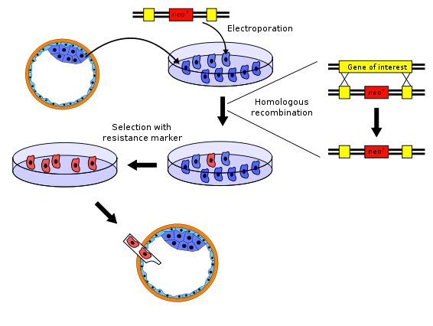
Transzgenezis egérben I.
Vektor DNS
blasztociszta
Kromoszómális DNS

Slide 22
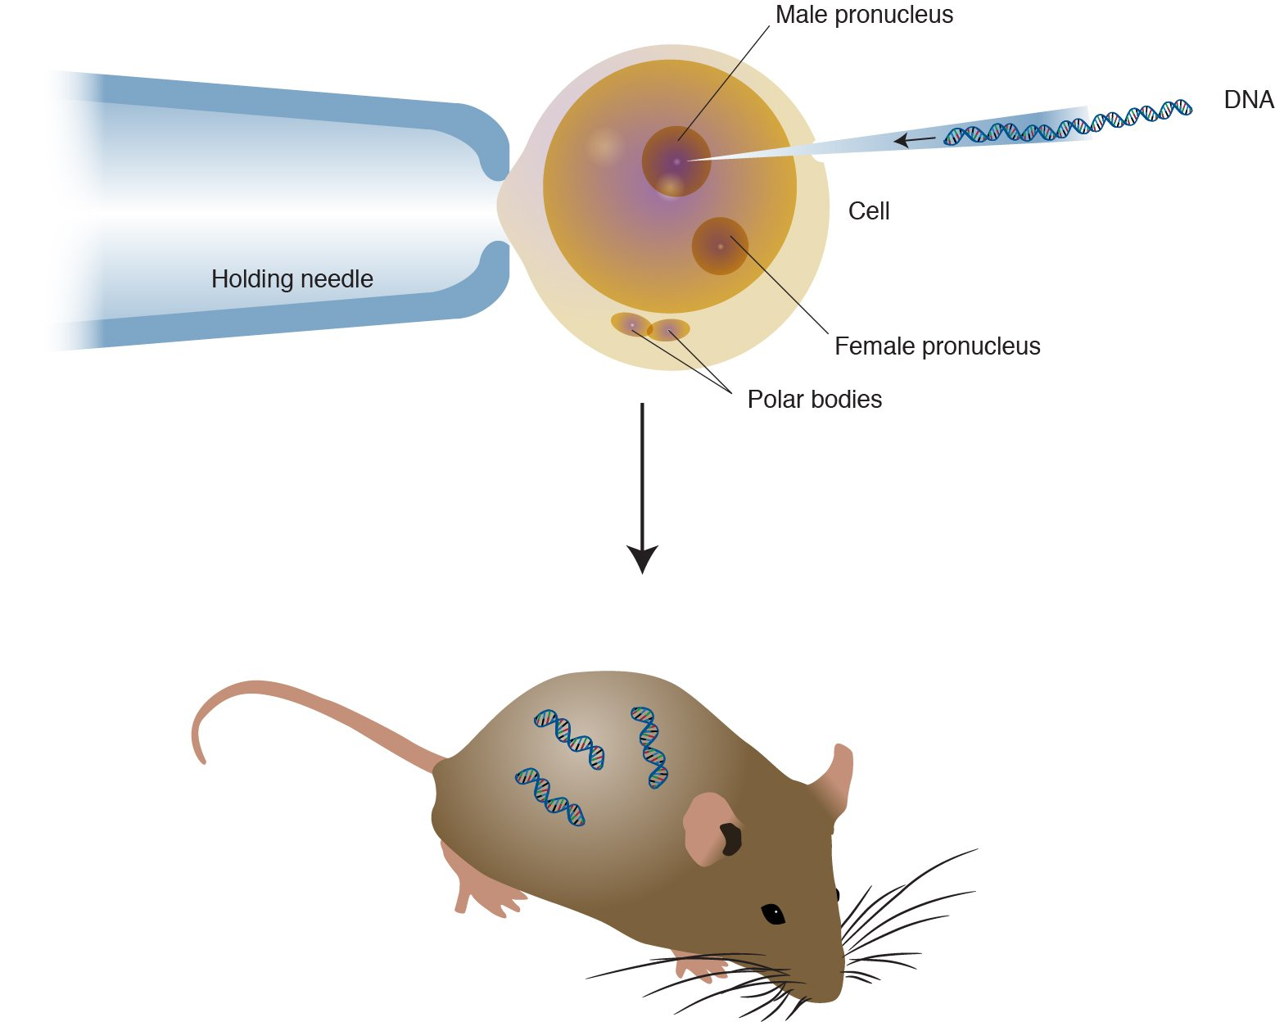
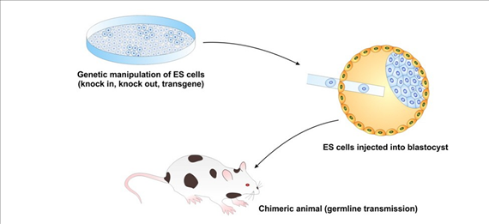

Slide 23
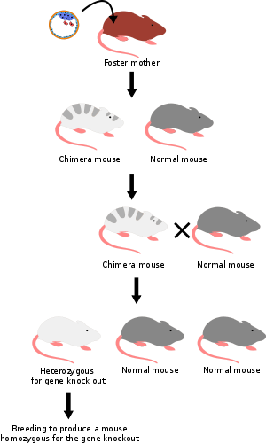
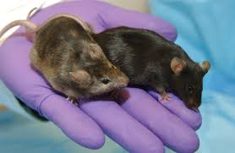
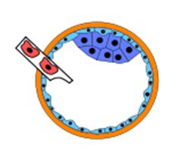
Transzgenezis egérben II.
F1
(nem zigótába történt a transzformáció)

Slide 24
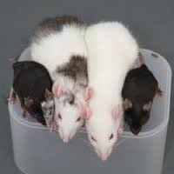
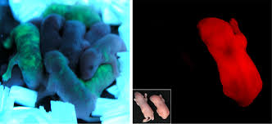
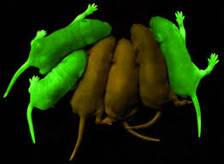
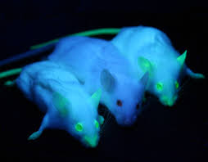
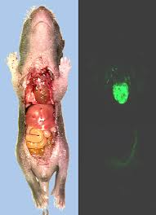
Transzgénikus homozigóta egér

Slide 25
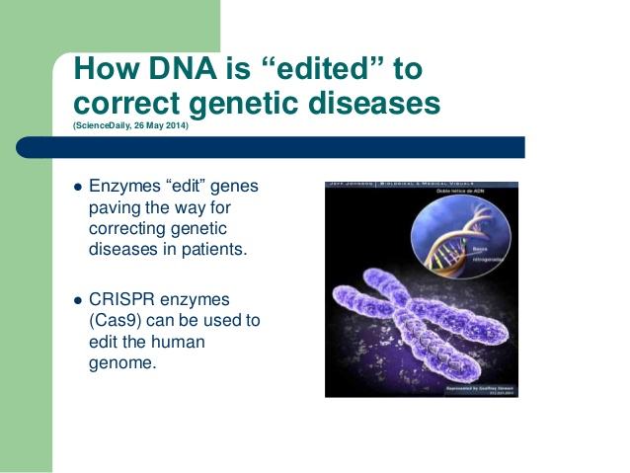
A DNS szerkesztés célja

Slide 26
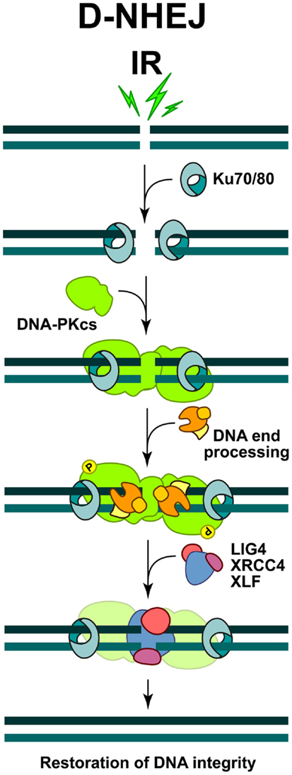
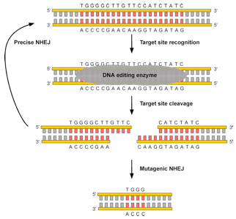
Célzott knockout DNS szerkesztő enzimekkel
NHEJ: non-homologuous end joining

Slide 27
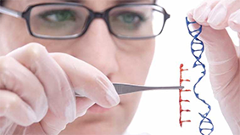
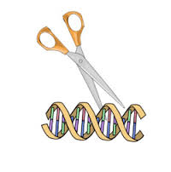
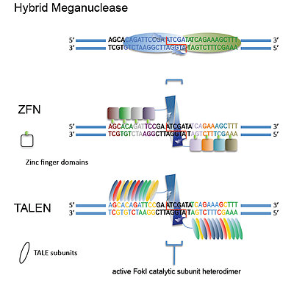
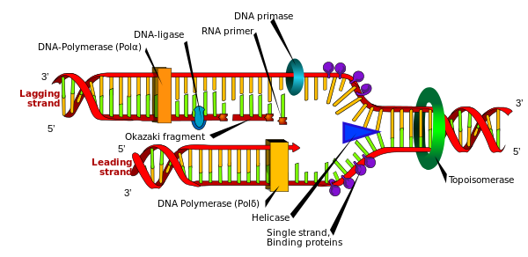
DNS szerkesztő enzimek
Transcription activator-like effector nuclease

Slide 28
Programmable nucleases
zinc-finger nucleases (ZFNs)
transcription activator-like effector nucleases (TALENs)
RNA-guided engineered nucleases (RGENs) derived from the bacterial clustered regularly interspaced short palindromic repeat (CRISPR)–Cas (CRISPR-associated) system

Slide 29
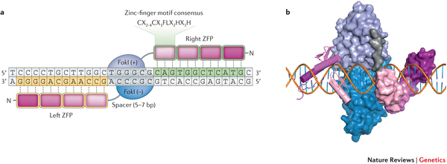
Each ZFN is composed of a zinc-finger protein (ZFP) at the amino terminus and the FokI nuclease domain
ZFNs typically contain between 3 and 6 individual zinc finger repeats and can each recognize between 9 and 18 base pairs. The zinc finger domains perfectly recognize a 3-base-pair-long DNA sequence.

Slide 30
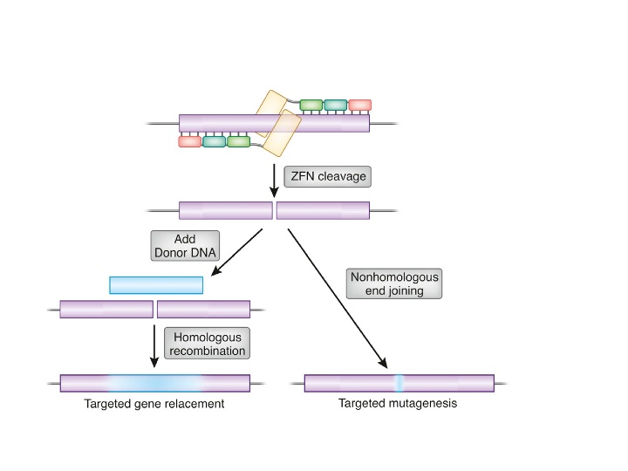

Slide 31
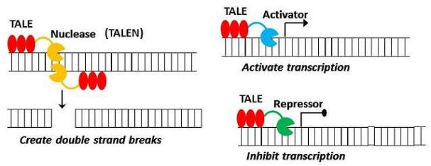
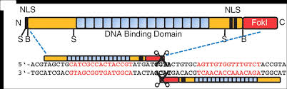
Transcription activator-like effector nucleases (TALEN)

Slide 32

TALEN
TAL effectors are proteins that are secreted by Xanthomonas bacteria when they infect plants.

Slide 33




The Nobel Prize in Chemistry 2020 was awarded jointly to Emmanuelle Charpentier and Jennifer A. Doudna "for the development of a method for genome editing"
Emmanuelle Charpentier
Jennifer A. Doudna

Slide 34


CRISPR (clustered regularly interspaced short palindromic repeats) – Cas9 rendszer
Cas (CRISPR-associated sequences) fehérjék
CRISPR
Cas9
Olyan DNS lokuszok, amelyek rövid ismétlődő szekvenciákat tartalmaznak spacer-ekkel elválasztva. Gyakran kapcsoltak Cas génekkel.
Ilyen szekvenciák az Archaea-ák 90%-ában, az Bacteria-ák 40%-ában.

Slide 35


Endogén védelem a fertőző virális genom ellen

Slide 36

baktérium
Virális DNS

Slide 37


Slide 38

PAM: Protospacer adjacent motif (a Cas9 által megcélzott DNS szekvencia mögötti rész)
crRNA: CRISPR RNA
tracrRNA: trans-activating crRNA, a small trans-encoded RNA

Slide 39


Deléciós allélek előállítása a CRISPR-Cas9 rendszerrel
Cas9

Slide 40


Slide 41

Cas9 és homológjainak szerkezete

Slide 42

Genome-editing knockout kit using CRISPR/CAS9

Slide 43


Slide 44



Slide 45


Slide 46


Slide 47



Slide 48


Slide 49


Knockout, knockin by CRISPR-Cas9

Slide 50
Autocloning system
No need for enzymatic reactions

Slide 51
Ellenőrzés

Slide 52
Teszt

Slide 53


Slide 54


Slide 55

Isothermal PCR + nicase enzyme

Slide 56

Solution: home DNA diagnosis

